Slide 1
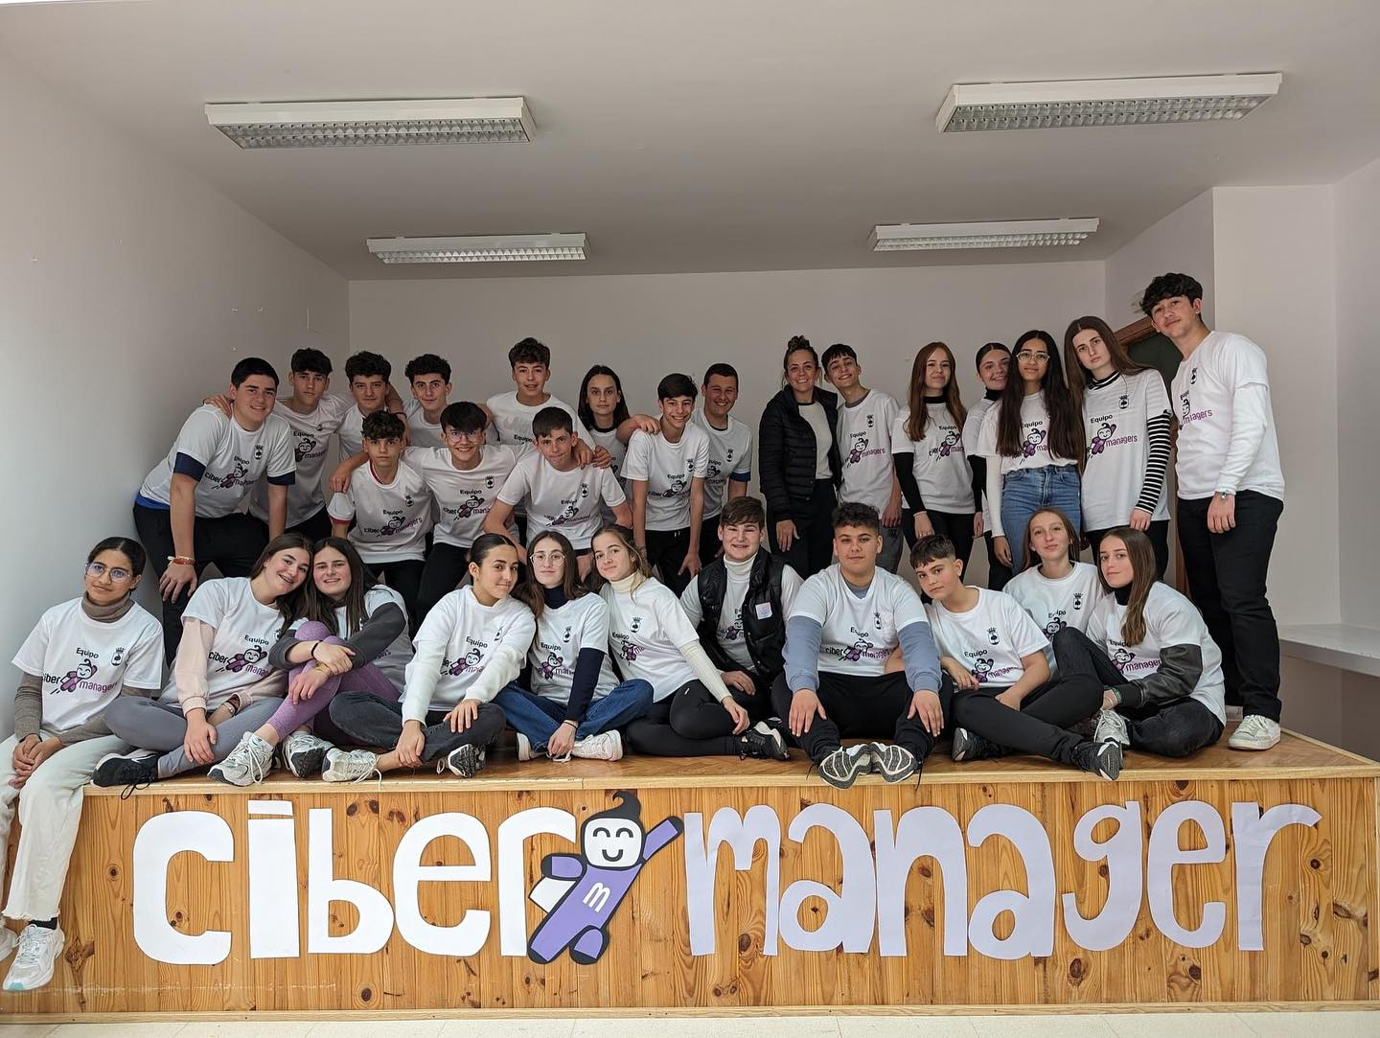
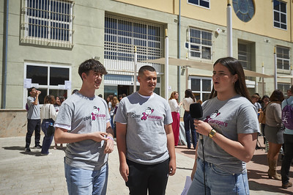
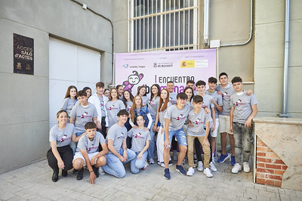
2ª
Edición

Slide 2
¿Deseas incorporar un programa atractivo para fomentar la convivencia y la igualdad?
¿Quieres prevenir la difusión no consentida de imágenes íntimas?
¿Te gustaría promover la participación activa del alumnado?

Slide 3
Programa cibermanagers
15 años de experiencia
Financiación y apoyo del Ministerio de Igualdad
Totalmente Gratuito

Slide 4
Cibermanagers para la igualdad
Programa que ayuda a:
fomentar una conducta igualitaria en el contexto digital
identificar diferentes formas de ciberviolencia
prevenir problemáticas reales

Slide 5
Qué es Cibermanagers
Un proyecto centrado en la capacitación del alumnado como protagonista
Dirigido a 3º ESO para convertise en Cibermanagers y ser influencers entre sus iguales (1º ESO)

Slide 6
Qué es Cibermanagers
Desarrollo competencial íntegro basado en la Ley Educativa actual y el Marco Europeo de Competencias Digitales
Combina el Aprendizaje servicio, el Aprendizaje Basado en proyectos y el Diseño Emocional

Slide 7
Ventajas
Abierto: el alumnado Cibermanager ayuda y da servicio a toda la comunidad.
Dinámico: se renueva cada año, que escucha y evoluciona a los agentes implicados en él.
Práctico: nace de problemas a los que se les debe dar soluciones para las que se crea el material necesario.

Slide 8
Metodología
Formación del alumnado
Formación de igual a igual
Formación del profesorado
Formación a otros miembros de la comunidad educativa

Slide 9
Plan de acción
F0
F1
F2
F3
PRESENTACIÓN DEL PROYECTO
SEMANA 1
FORMACIÓN DEL PROFESORADO
SEMANA 1-4
FORMACIÓN DEL ALUMNADO
SEMANA 4-7
FORMACIÓN ENTRE IGUALES
SEMANA 8

Slide 10
Plan de acción
SEMANA 1
Presentación del programa al equipo directivo

Slide 11
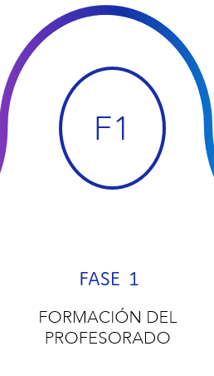
Plan de acción
SEMANA 1-4
Presentación del programa al profesorado
Formación autónoma del profesorado
Taller de PantallasAmigas + profesorado

Slide 12
Plan de acción
SEMANA 4-7
Formación general del alumnado
Formación específica del alumnado cibermanager

Slide 13
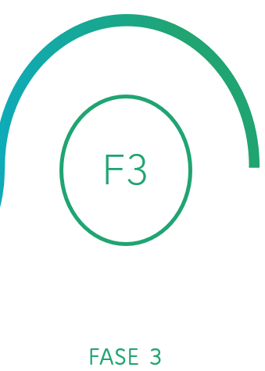
Plan de acción
SEMANA 8
Alumnado cibermanager forma alumnado menor, familias u otros miembros de la comunidad educativa.
Evaluación y mejora continua

Slide 14
Qué incluye Cibermanagers
Acceso al material formativo necesario para llevar a cabo el programa.
Asesoramiento y asistencia en la temporalización, el calendario de implantación y resolución de dudas.

Slide 15
Qué incluye Cibermanagers
Un seguimiento de la formación del profesorado y del alumnado participante en el programa.
Formación específica para la implementación de metodología

Slide 16
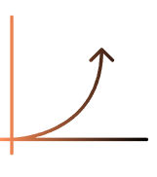
Qué incluye Cibermanagers
Acompañamiento a lo largo de todo el programa en función de vuestras necesidades
Asesoramiento por parte de profesionales con experiencia
Participación en el evento CBMxI (Encuentro Cibermanagers)

Slide 17
Resultados esperados
Mejora de competencias directamente relacionadas con la coeducación.
Impulso de la convivencia positiva y respetuosa
Refuerzo en la formación en competencias digitales clave para el desarrollo personal de adolescentes como indica el Plan España Digital 2026
Aprendizaje sobre los derechos de la infancia en el nuevo entorno digital

Slide 18
Resultados esperados
Inclusión del programa en planes del centro: innovación, convivencia, coeducación…
Impulso para implementación de metodologías activas como Aps, ABP, DEA
Implementación de manera autónoma el programa CBMxI
Participación en eventos y formar parte de una red de centros CBM
Notes:
Justificación nº horas. Acreditación.

Slide 19
I Edición Cibermanagers para la Igualdad en datos
Notes:
Justificación nº horas. Acreditación.

Slide 20
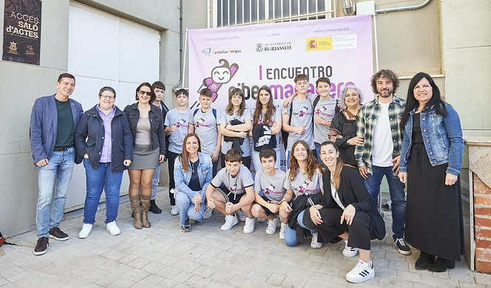
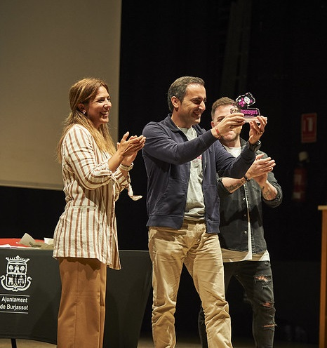
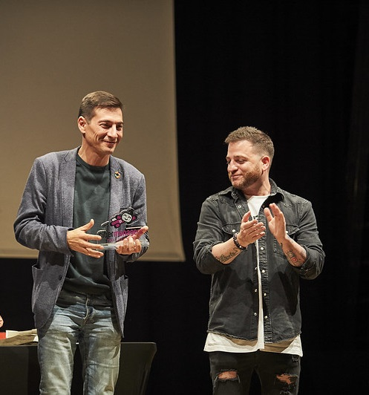
I Edición Cibermanagers para la Igualdad Encuentro Cibermanagers
Notes:
Justificación nº horas. Acreditación.

Slide 21
I Edición Cibermanagers para la Igualdad Experiencias Municipios
https://youtu.be/6zLApj3OI-I
https://youtu.be/_yKp7tBqNPI
YOLANDA ANDRÉS. Concejala delegada de Igualdad y Feminismo, Participación Ciudadana, Protección y Derechos de la Infancia y Hacienda en el Ayuntamiento de Burjassot.
MANUELA CARRERO. Concejala delegada de Educación y Servicios Sociales en el Ayuntamiento de Burjassot.
Notes:
Justificación nº horas. Acreditación.

Slide 22
I Edición Cibermanagers para la Igualdad Experiencias Municipios
https://youtu.be/TMuFhq4xi3A
Raquel Caro. Educadora Social del Ayuntamiento de Trebujena nos habla de la gran acogida e implicación del alumnado.
Notes:
Justificación nº horas. Acreditación.

Slide 23
I Edición Cibermanagers para la Igualdad Experiencias Alumnado
https://youtu.be/JRhX0QcVIPM
https://youtu.be/korzDX95UXA
Alumnado del CDP José Cabrera, Trebujena (Cádiz).
Alumnado del Colegio La Fontaine, Burjassot (Valencia).
Notes:
Justificación nº horas. Acreditación.

Slide 24
SÉ PARTE DEL CAMBIO
Más información: www.cibermanagersparalaigualdad.com
Email de contacto: info@cibermanagersparalaigualdad.com

